Slide 1
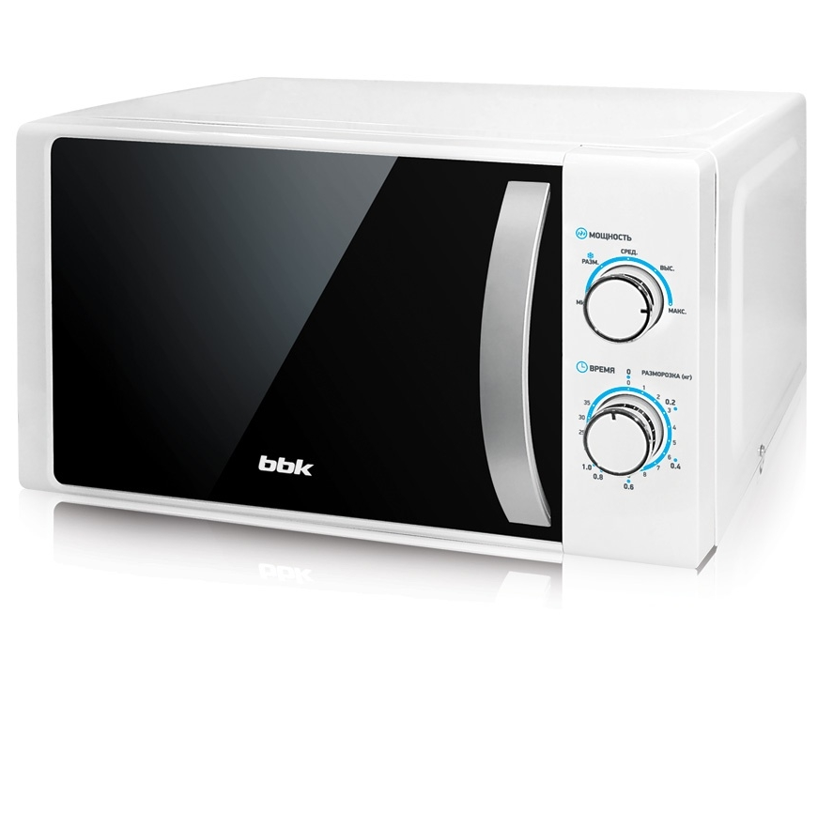
Микроволновая печь соло 20MWS-711M/WS
вендор: BBK
модель: Микроволновая печь соло 20MWS-711M/WS
артикул: 8483040
цена: 4173
фото товара

Slide 2
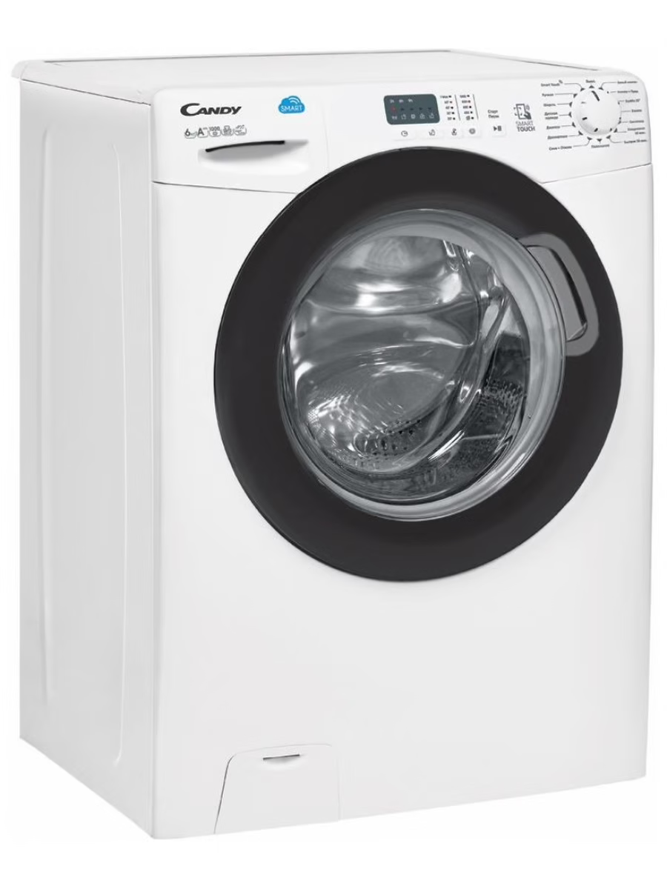
Стиральная машина CS4 1061DB1/2-07
вендор: Candy
модель: Стиральная машина CS4 1061DB1/2-07
артикул: 70598275
цена: 22941
фото товара

Slide 3
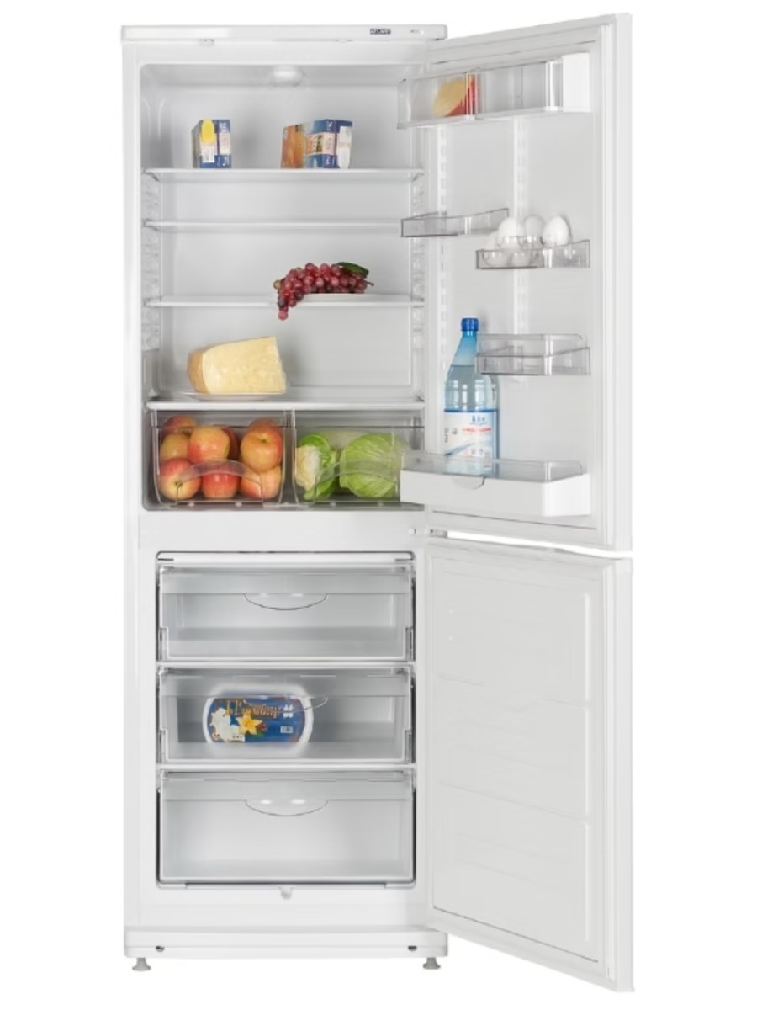
Холодильник Минск ХМ 4012 022
вендор: ATLANT
модель: Холодильник Минск ХМ 4012 022
артикул: 65374769
цена: 30000
фото товара

Slide 4
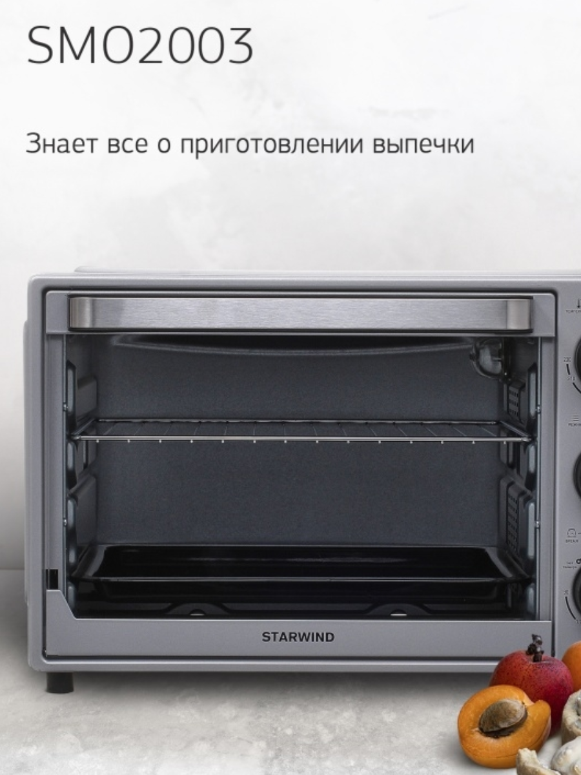
Мини-печь smo2003
вендор: StarWind
модель: Мини-печь smo2003
артикул: 13883932
цена: 5597
фото товара

